Slide 1
শিক্ষক পরিচিতি
মোঃ খোকন মিয়া
সহকারী শিক্ষক ( তথ্য ও যোগাযোগ প্রযুক্তি)
বেয়াতিরচর দাখিল মাদ্রাসা
নিকলী, কিশোরগঞ্জ ।
মোবাইল : 01913782691

Slide 2

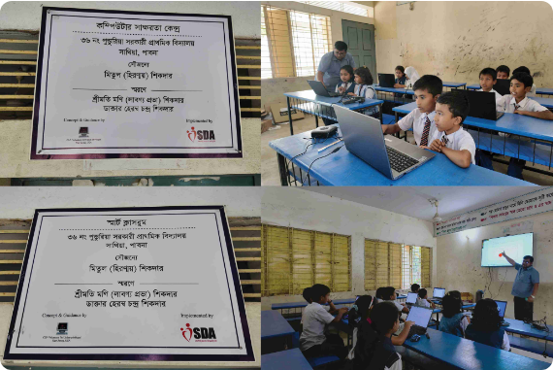
ডিজিটাল ক্লাসরুমে সবাইকে স্বাগতম
তথ্য ও যোগাযোগ প্রযুক্তি
শ্রেণি: সপ্তম (৭ম)
বিষয়: তথ্য ও যোগাযোগ প্রযুক্তি (ICT)
অধ্যায়: ১ম (প্রাত্যহিক জীবনে তথ্য ও যোগাযোগ প্রযুক্তি)
পাঠ: ১ (ব্যক্তিজীবনে তথ্য ও যোগাযোগ প্রযুক্তি)

Slide 3

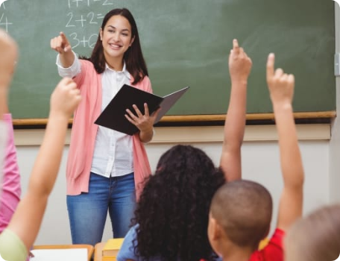
পাঠের শিখনফল
এই পাঠ শেষে তোমরা যা যা শিখতে পারবে:
ব্যক্তিগত জীবনে ICT: তথ্য ও প্রযুক্তি ব্যবহার জানতে পারবে।
দৈনন্দিন সুবিধা: প্রতিদিনের কাজের তালিকা বলতে পারবে।
প্রযুক্তির গুরুত্ব: প্রযুক্তির ভূমিকা ব্যাখ্যা করতে পারবে।

Slide 4


১. ব্যক্তিগত যোগাযোগ
মোবাইল ও এসএমএস
এখন আমরা খুব সহজেই দূরে থাকা প্রিয়জনদের সাথে কথা বলতে পারি।
কথা বলা: মুহূর্তেই কল করা যায়।
এসএমএস: বার্তা লিখে পাঠানো যায়।

Slide 5
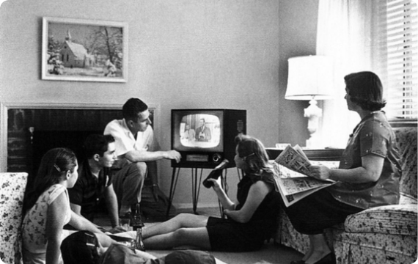
২. বিনোদন ও তথ্য প্রাপ্তি
টিভি ও কম্পিউটার
আমাদের অবসরের সঙ্গী হিসেবে আইসিটি বড় ভূমিকা রাখছে।
▪
টেলিভিশন: খবর ও কার্টুন দেখা যায়।
▪
কম্পিউটার: গান শোনা ও গেমস খেলা যায়।

Slide 6
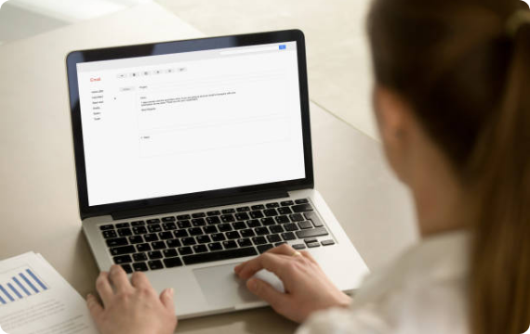
৩. লেখাপড়া ও তথ্য খোঁজা
ই-বুক ও সফটওয়্যার
ই-বুক (E-Book)
মোবাইলে বই পড়া যায়।
ক্যালকুলেটর
সহজেই হিসাব করা যায়।

Slide 7
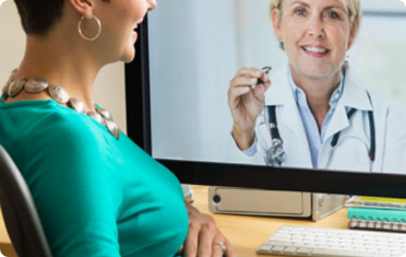
৪. চিকিৎসা ও জরুরি সেবা
টেলিমেডিসিন সেবা
ফোন চিকিৎসা: ঘরে বসে ডাক্তারের পরামর্শ।
জরুরি সেবা: ৯৯৯ নম্বরে কল দিয়ে সাহায্য লাভ।

Slide 8

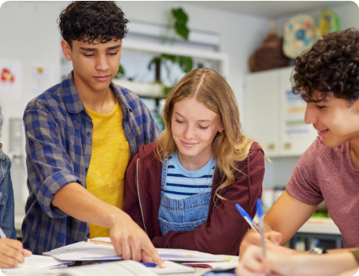
দলীয় কাজ
প্রশ্ন:
"সকাল থেকে রাত পর্যন্ত পরিবারে ব্যবহৃত ICT যন্ত্রের একটি তালিকা তৈরি করো।"
সময়: ১০ মিনিট

Slide 9

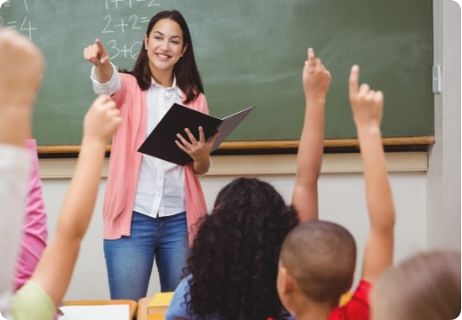
পাঠ মূল্যায়ন (উত্তর দাও)
১. SMS এর পূর্ণরূপ কী?
২. ফোন চিকিৎসাকে কী বলে?
৩. জরুরি কল নম্বর কোনটি?

Slide 10

বাড়ির কাজ
প্রশ্ন:
"ICT না থাকলে দৈনন্দিন জীবনে কী কী অসুবিধা হতো?"
— ৫টি বাক্য লিখে আনবে।

Slide 11


সবাইকে স্বাগতম ও ধন্যবাদ!
পরবর্তী ক্লাসে আবার দেখা হবে।

